Slide 1
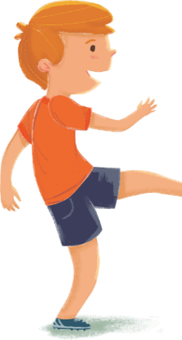
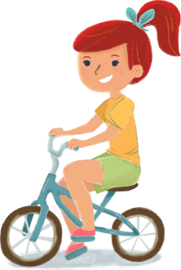
Підготувала вихованка Чинадіївського дитячого будинку,
учениця 9-го класу
Лакатош Марічка

Slide 2
Із життя дітей
Чинадіївського дитячого будинку

Slide 3
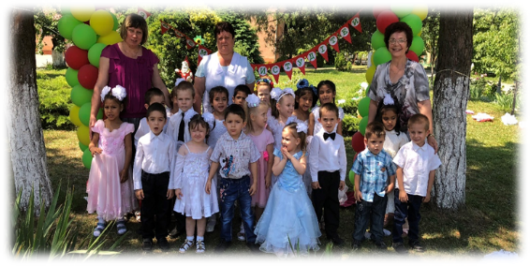
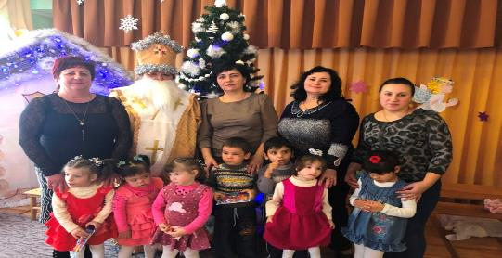
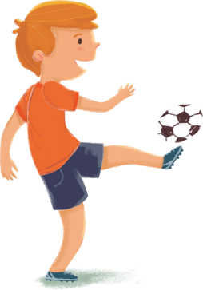
«Сонечко»
«Калинка»
Дошкільні групи

Slide 4
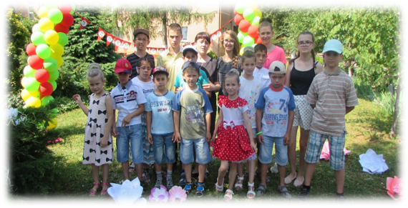
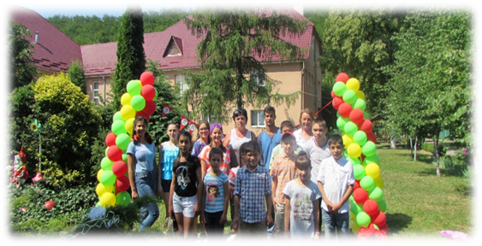
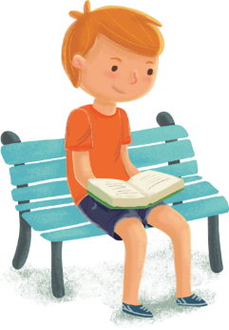
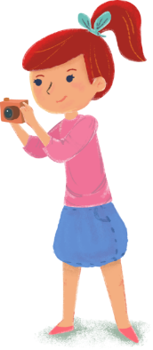
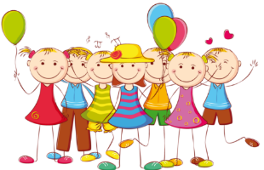
«Сніжинка-Веселка»
«Колосок-Барвінок»
Шкільні групи

Slide 5
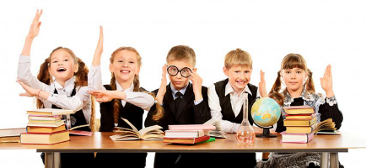
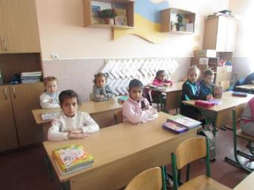
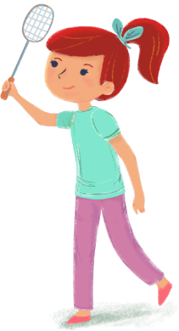
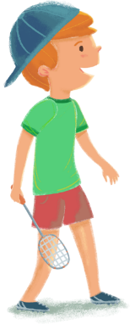
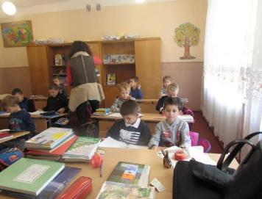
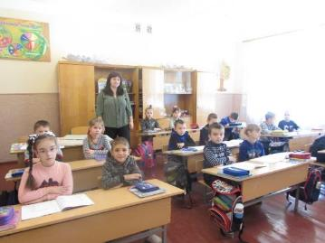
Ми навчаємось
Буквам різним дати лад,
Та писати їх у ряд -
Вчать у школі! Вчать у школі!
Вчать у школі!
Додавати два і два,
Вчити в віршиках слова
Вчать у школі! Вчать у школі!
Вчать у школі!
Про дві крапки і тире,
І співати до і ре -
Вчать у школі! Вчать у школі!
Вчать у школі!
Ще й про південь і про схід,
Та товстий північний лід
Вчать у школі! Вчать у школі!
Всьому цьому ми вчимось у школі!

Slide 6
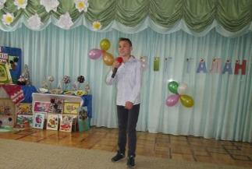
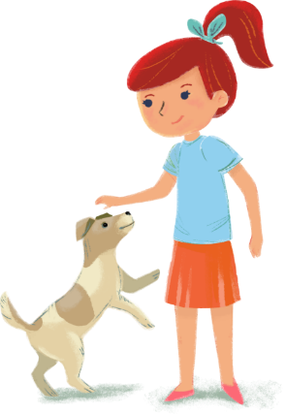
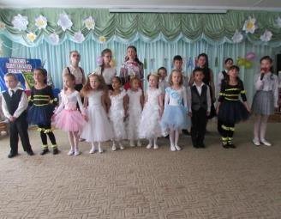
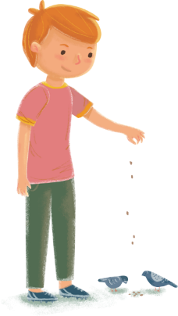
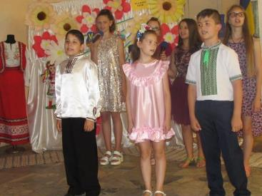
Наші таланти
Талант — це здібності природні,
Обдарування, справжній хист.
Хоч ти не бачиш їх сьогодні,
Бо ще малий на вік і зріст,
Та є в тобі обдарування,
Вони у кожного з нас є.
Лише потрібне намагання
Знайти в своїй душі своє.
Ну, щось таке, що серцю миле,
Що ти робив би день і ніч.
І був від цього ти на крилах,
Й завжди б летів зорі навстріч.
Це може бути що завгодно:
Малюнок, пісня чи шиття.
Те, що для серденька природно,
На що поклав би ти життя.
Ти можеш гарно танцювати,
А чи ростити десь сади,
Талант — це здатність те робити,
Чому тебе ніхто не вчив.
Талант, як сонце щиро світить,
Лише в собі б його відкрив.
Якщо відкриєш дар у себе,
Його відразу розвивай.
Талант — це дар, будь вдячний долі,
Якщо його знайдеш в собі.
Тому старанно вчися в школі,
Будь у постійній боротьбі.

Slide 7
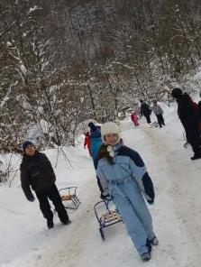
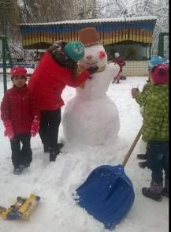
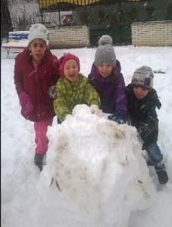
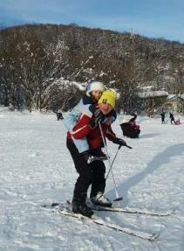
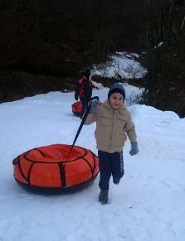
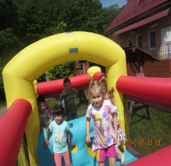
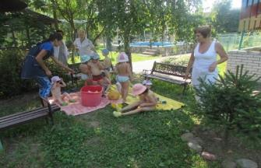
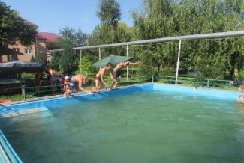
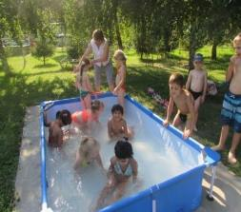
Наш відпочинок
Бо як кажуть у народі:
«Треба відпочити»,
То вже треба, бо від роботи
Й коні сильні гинуть.
Відпочинок – це діло велике,
Для всіх трудящих й сильних,
Бо хто робить все натхненно,
То вже велика сила.

Slide 8
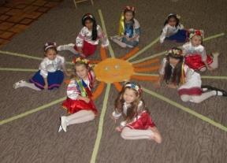
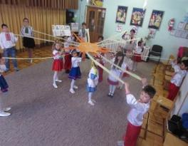
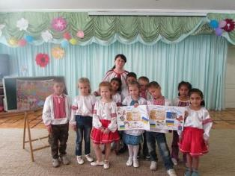
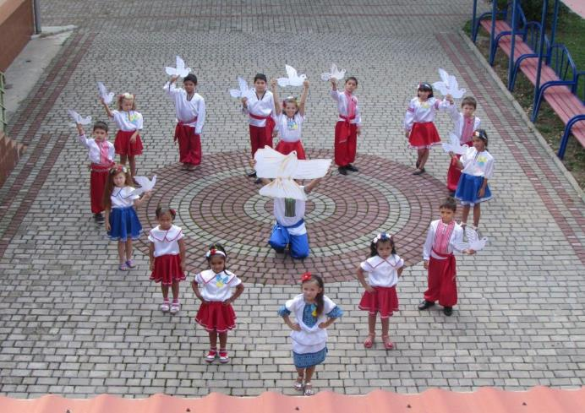
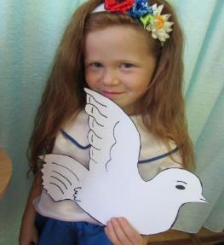
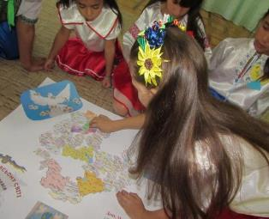
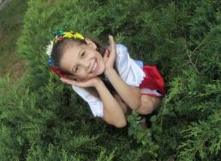
Ми патріоти
РІДНИЙ КРАЙ
Соловеєчку, співай!
Колосися, жито!
Це Вітчизна – рідний край,
Любо в ньому жити.
Тут бабуні й дідусі,
І сім'я весела,
Й наші родичі усі
По містах і селах.
.
Мови рідної нектар
Додає нам сили…
Будить душі тут кобзар –
Щоб заговорили.
...Не легенда, не міраж, -
Сколихнеш орбіту,
Україно, раю наш,
Квітко цього світу

Slide 9
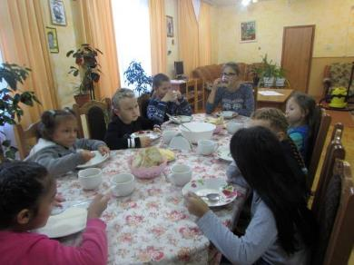
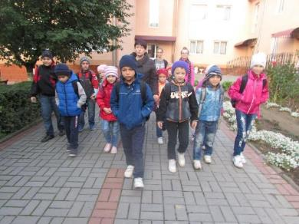
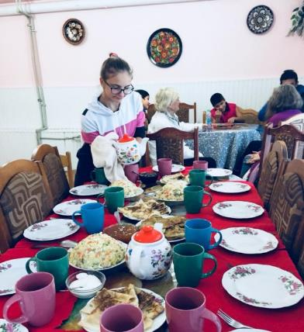
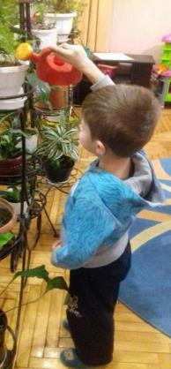
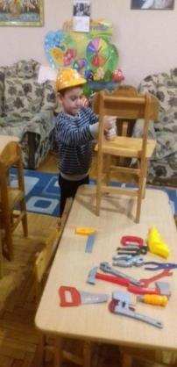
Наші будні дні
Кожен день — раз в житті буває,
Неповторний, поки ти є.
Чи погода, чи дощ накрапає…
Та навколо — усе твоє.
І дерева, трава і квіти,
Мирне небо і солов’ї…
Треба жити й життю радіти,
Бо співають усі гаї.
Стигнуть вишні, а потім сливи,
Будуть яблука на порі.
Кожен день у житті щасливий,
Коли мирне небо вгорі.
Ти живеш — це велике диво!
Тож радій усьому, що є.
І живи кожен день красиво,
Бо з цих днів все життя твоє…

Slide 10
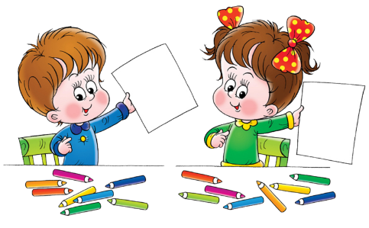
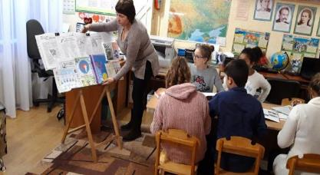
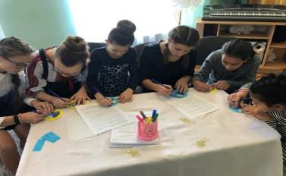
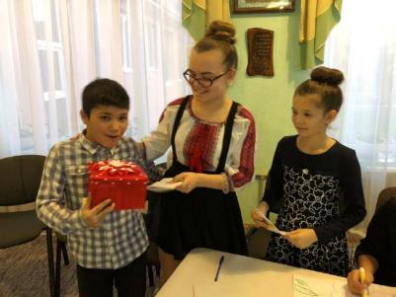
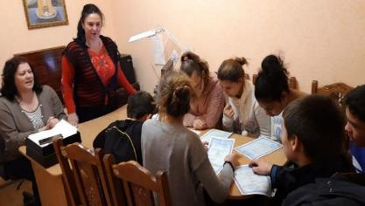
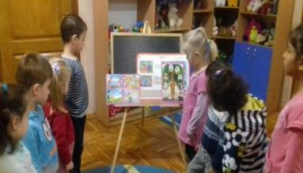

Slide 11
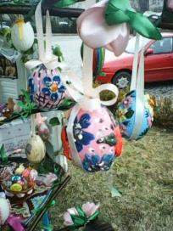
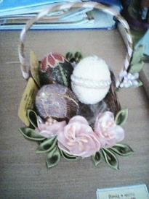

Slide 12
Ми любимо спорт

Slide 13
Родина це не просто щось важливе у житті,
це і є ваше життя.
ДЯКУЄМО ЗА УВАГУ !

